Slide 1



УНИВЕРСИТЕТ УСТРЕМЛЕННЫЙ В БУДУЩЕЕ: ТРАДИЦИИ, ИННОВАЦИИ, УСПЕХ!
Усиление металлических каркасный конструкций в сейсмических районах традиционными методами
Похвальской В. 19-БТ-1т
Усть-Каменогорск, 2022

Slide 2


Усиление металлических каркасный конструкций
Список использованных документов
СП РК 1.04-110-2017 “Обследование, оценка технического состояния и сейсмоусиление зданий и сооружений
СП 31-114-2004 “ПРАВИЛА ПРОЕКТИРОВАНИЯ
ЖИЛЫХ И ОБЩЕСТВЕННЫХ ЗДАНИЙ
ДЛЯ СТРОИТЕЛЬСТВА
В СЕЙСМИЧЕСКИХ РАЙОНАХ”

Slide 3
Усиление металлических каркасный конструкций
Усиление металлических конструкций осуществляют с соблюдением следующих правил:
Стальные и алюминиевые конструкции вследствие высокой прочности материала и способности к развитию пластических деформаций отличаются повышенной надежностью и сейсмостойкостью
Усиление и восстановление металлических конструкций в сейсмических районах должны выполняться по специально разработанному проекту, который предварительно рассмотрен и одобрен в органах Госэкспертизы.
Работы по восстановлению и усилению металлических конструкций, как правило, менее трудоемки, чем аналогичные, но к их выполнению должны привлекаться опытные рабочие монтажники;

Slide 4
Усиление металлических каркасный конструкций
Усиление металлических конструкций осуществляют с соблюдением следующих правил:
Работы по усилению следует выполнять при отсутствии временных нагрузок с установкой, в случае необходимости, дополнительных опор или других разгружающих устройств для предотвращения обрушения
Работы по усилению выполняются при наружной температуре не ниже минус 15°С для обычной стали и не ниже минус 5°С для стали кипящей плавки;
Запрещается применять комбинированные соединения, в которых часть усилий воспринимается заклепками и болтами, а часть - сварными швами.
Запрещается применять комбинированные соединения, в которых часть усилий воспринимается заклепками и болтами, а часть - сварными швами.

Slide 5
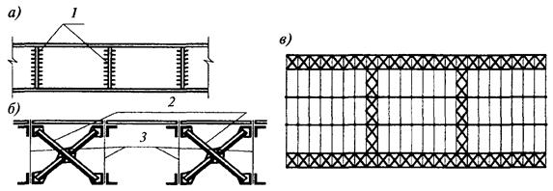
Усиление металлических каркасный конструкций
Усиление металлических конструкций часто выполняют установкой дополнительных связей, ребер, диафрагм, распорок и т.п.
Рисунок 1 - Усиление конструкции добавлением элемента жесткости и связи. а - увеличение пространственной жесткости балки усиливающими ребрами; б - усиление ферм покрытия диагональными стяжками; в - схема усиления перекрытия полосами диагональных связей между фермами для увеличения горизонтальной жесткости; 1 - дополнительные ребра жесткости; 2 - дополнительные связи; 3 - фермы

Slide 6
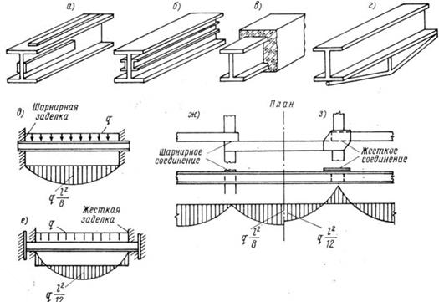
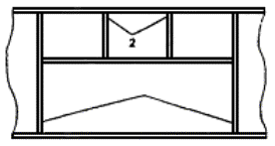
Усиление металлических каркасный конструкций
Усиление металлических конструкций часто выполняют установкой дополнительных связей, ребер, диафрагм, распорок и т.п.
Рисунок 2. Усиление стенки балки дополнительными ребрами: 1 — существующие ребра жесткости; 2 — дополнительные короткие ребра жесткости, окаймленные продольным ребром
Рисунок 3. Способы усиления металлических балок:
а, б — накладками; в — обетонированием; г — шпренгелем; д, е — заделкой на опорах; ж, з — сопряжением балок на

Slide 7
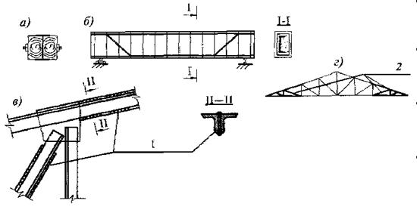
Усиление металлических каркасный конструкций
Рисунок 4 - Усиление конструкции посредством увеличения сечения основного несущего элемента.
a - усиление металлического элемента деревянными брусьями; б - увеличение несущей способности швеллерной балки обетонированием (приведена схема армирования); в - усиление верхнего пояса и решетки фермы добавлением сплошной полосы между уголками; г - схема раскосной фермы с обозначением усиливаемых элементов стальными полосами или уголками; 1 - усиление стержней фермы полосовым металлом; 2 - усиливаемые стержни

Slide 8
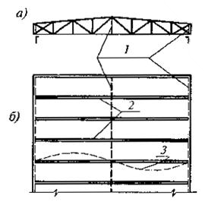
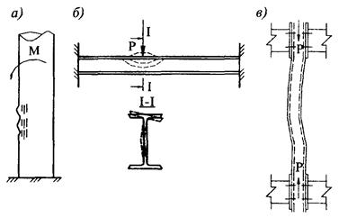
Усиление металлических каркасный конструкций
Рисунок 5 - Местная потеря устойчивости металлической конструкции от чрезмерного изгибающего момента. а - смятие цилиндрической оболочки (трубы); б - деформация двутавровой балки от сосредоточенной нагрузки; в - изгиб колонны под нагрузкой
Рисунок 6 - Потеря общей устойчивости фермы в составе покрытия. а - фронтальный вид раскосной фермы; б - расположение ферм в плане со схемой потери устойчивости формы одной фермы из ее плоскости; 1 - вертикальные связи; 2 - фермы; 3 - форма потери

Slide 9
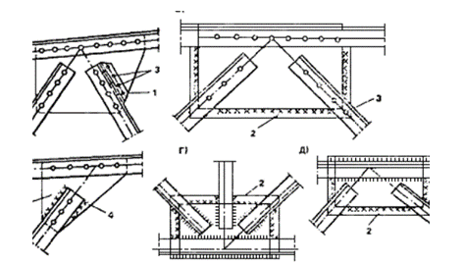
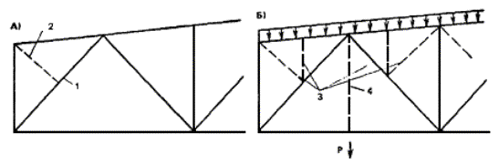
Усиление металлических каркасный конструкций
Рисунок 7-Усиление фермы: А — уменьшением расчетной длины сжатого раскоса в плоскости фермы; Б — установкой дополнительных шпренгелей и подвеской при местном изгибе поясов; 1 — сжатый стержень; 2 — дополнительный стержень; 3 — дополнительные шпренгели; 4 — дополнительная
Рисунок 8 - Усиление фермы дополнительными коротышами и косынками: А — постановкой коротышей на заклепках; увеличением размеров в клепаных (Б) и сварных (Г, Д ) фермах; В — обваркой существующего заклепочного соединения; 1 — коротыш; 2 — дополнительные косынки; 3 — заклепки усиления; 4 — сварные швы

Slide 10

Усиление металлических каркасный конструкций
Если необходимо повысить общую несущую способность конструкции широко применяют усиление сечения элементов. При этом должны соблюдаться следующие основные правила:
Усиление сечения конструкции не должно нарушать ее центровку;
В растянутых элементах усиление должно быть доведено до узлов крепления;
Усиление изгибаемых элементов достаточно выполнить на участках, перекрывающих участок максимальных моментов, при этом сварку по присоединению усиливающих элементов следует начинать с растянутой зоны;
Внецентренно сжатые элементы должны быть усилены так, чтобы уменьшался эксцентриситет рабочего сечения;
Варианты усиления сечения должны выбираться из соображений удобства ведения работ и технологичности сварки.
а) усиление сечения конструкции не должно нарушать ее центровку;
б) в растянутых элементах усиление должно быть доведено до узлов крепления;
в) усиление изгибаемых элементов достаточно выполнить на участках, перекрывающих участок максимальных моментов, при этом сварку по присоединению усиливающих элементов следует начинать с растянутой зоны;
г) Внецентренно сжатые элементы должны быть усилены так, чтобы уменьшался эксцентриситет рабочего сечения;
д) Варианты усиления сечения должны выбираться из соображений удобства ведения работ и технологичности сварки.

Slide 11
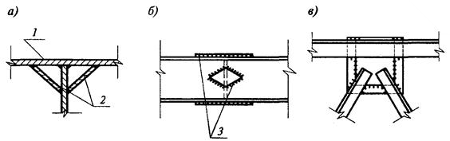
Усиление металлических каркасный конструкций
Рисунок 9 - Усиление стыка и соединительных элементов.
а - усиление таврового стыка листовыми элементами; б - усиление стыка двутавровых балок накладками из листового металла; в - усиление узла сварной фермы путем наращивания фасонки; 1 - усиливаемое соединение; 2 - элементы усиления; 3 - усиливающие накладки

Slide 12
Усиление металлических каркасный конструкций
Список литературы:
СП РК 1.04-110-2017 “Обследование, оценка технического состояния и сейсмоусиление зданий и сооружений
СП 31-114-2004 “ПРАВИЛА ПРОЕКТИРОВАНИЯ
ЖИЛЫХ И ОБЩЕСТВЕННЫХ ЗДАНИЙ
ДЛЯ СТРОИТЕЛЬСТВА
В СЕЙСМИЧЕСКИХ РАЙОНАХ”
Сайт: https://studwood.net/1689209/matematika_himiya_fizika/oblast_primeneniya_metallicheskih_konstruktsiy_dostoinstva_nedostatki_stalnyh_alyuminievyh_konstruktsiy
Сайт: https://pandia.ru/text/78/319/4547-4.php
а) усиление сечения конструкции не должно нарушать ее центровку;
б) в растянутых элементах усиление должно быть доведено до узлов крепления;
в) усиление изгибаемых элементов достаточно выполнить на участках, перекрывающих участок максимальных моментов, при этом сварку по присоединению усиливающих элементов следует начинать с растянутой зоны;
г) Внецентренно сжатые элементы должны быть усилены так, чтобы уменьшался эксцентриситет рабочего сечения;
д) Варианты усиления сечения должны выбираться из соображений удобства ведения работ и технологичности сварки.

Slide 13

Благодарю за внимание!

